Slide 1

Base de datos para Ciencia de Datos
6th Grade
Sesión 6. Plataformas y Tipos de Servicios

Slide 2
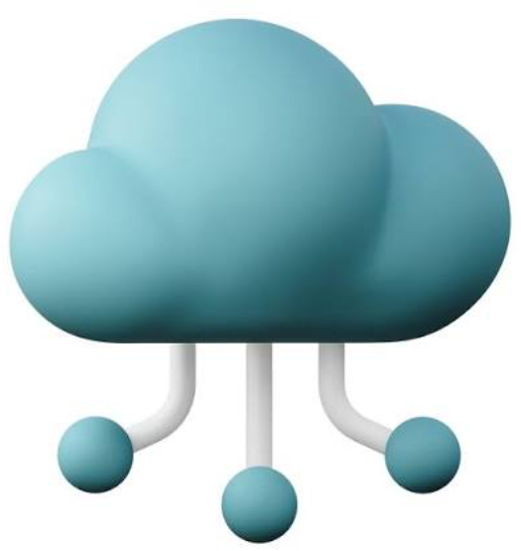
2.4 Tipos de servicio
Software como Servicio (SaaS)
2.4.1
Plataforma como Servicio (PaaS)
2.4.2
Infraestructura como Servicio (SaaS)
2.4.3
2.5 Uso de aplicaciones

Slide 3
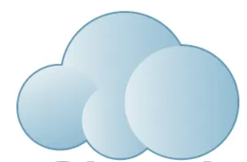
2.4.2 Platform as a Service
PaaS (Platform as a Service) es un modelo de computación en la nube que ofrece una plataforma completa para desarrollar, probar, implementar y administrar aplicaciones sin preocuparse por la infraestructura.

Slide 4
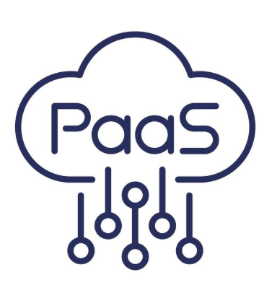
Ejemplos de PaaS
Microsoft Azure
Azure App Service
Azure SQL Database
Azure Functions
Google Cloud
App Engine
AWS
Elastic Beanstalk
Salesforce
Salesforce Platform

Slide 5
Ventajas de PaaS
Rapidez
Se puede desarrollar sin configurar servidores.
Menor costo inicial
No requiere comprar hardware.
Escalabilidad
La plataforma aumenta recursos automáticamente.
Mayor productividad
Los desarrolladores se enfocan únicamente en programar.

Slide 6
Desventajas
Menor control sobre la infraestructura.
Dependencia del proveedor.
Restricciones tecnológicas.

Slide 7
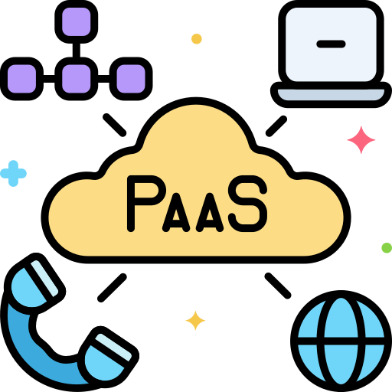

Actividad 1
Analizar un servicio
Investigar:
- Azure App Service
- AWS Elastic Beanstalk
- Google App Engine
Responder:
¿Qué lenguaje soporta?
¿Qué base de datos puede utilizar?
¿Cómo escala?

Slide 8

Respuestas
Servicio | Lenguajes principales | Base de datos | Escalado
Azure App Service | .NET, Java, Python, Node.js | SQL Database, MySQL, PostgreSQL | Automático
AWS Elastic Beanstalk | Java, Python, .NET, Node.js, Docker | RDS, Aurora, DynamoDB | Automático
Google App Engine | Python, Java, Go, Node.js | Cloud SQL, Firestore | Automático

Slide 9

Actividad 2
Somos una empresa de streaming.
Preguntas:
- ¿Qué aplicación desarrollarían?
- ¿Por qué usarían PaaS?
- ¿Qué proveedor elegirían?

Slide 10
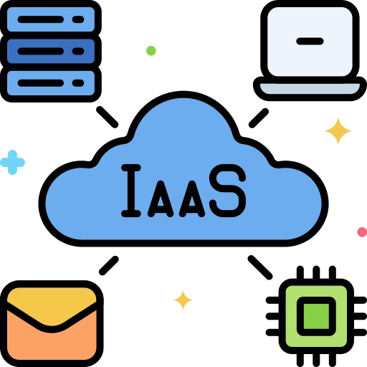
2.4.3 Infraestructura como Servicio (IaaS)
Infraestructura como Servicio (IaaS) proporciona recursos de cómputo virtualizados a través de internet.

Slide 11
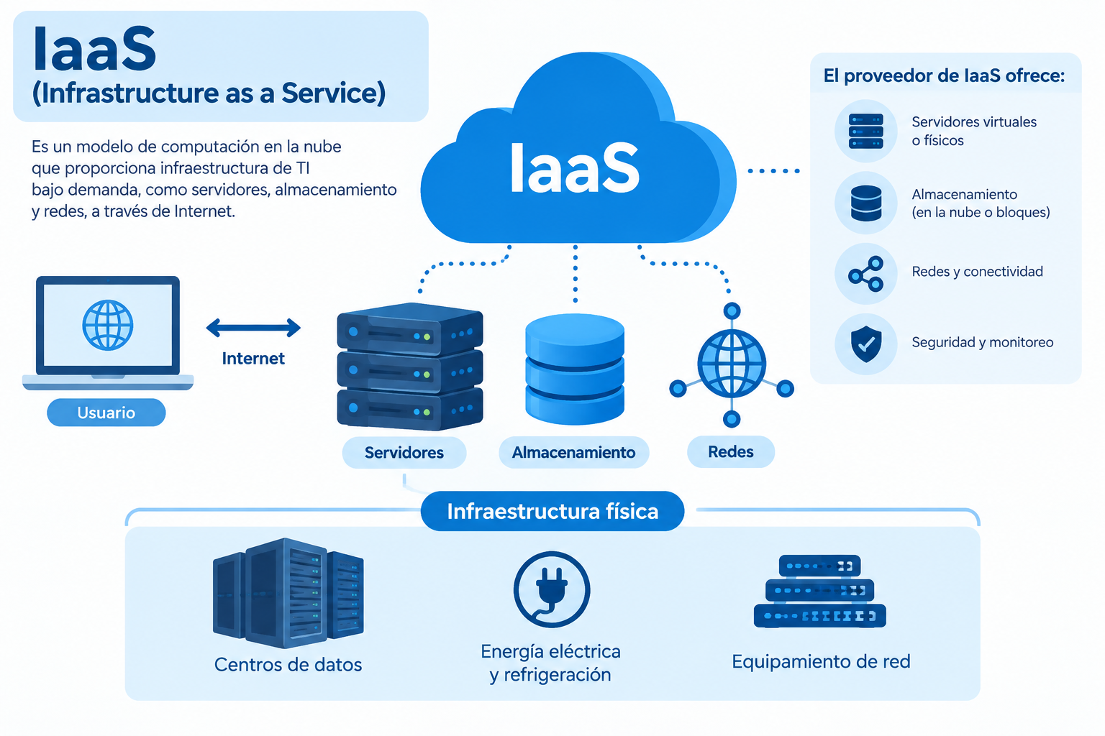
Arquitectura IaaS

Slide 12


Ejemplo de IaaS
AWS
- EC2 (Elastic Compute Cloud)
- EBS (Elastic Block Store)
- VPC (Virtual Private Cloud)
Azure
- Virtual Machines
- Virtual Network
- Storage Account
Google Cloud
- Compute Engine

Slide 13
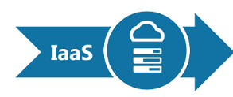
Conclusión
IaaS permite aprovechar infraestructura tecnológica de manera eficiente y flexible, manteniendo un mayor control sobre los recursos y aplicaciones, sin la necesidad de invertir en centros de datos o equipos físicos propios.

Slide 14
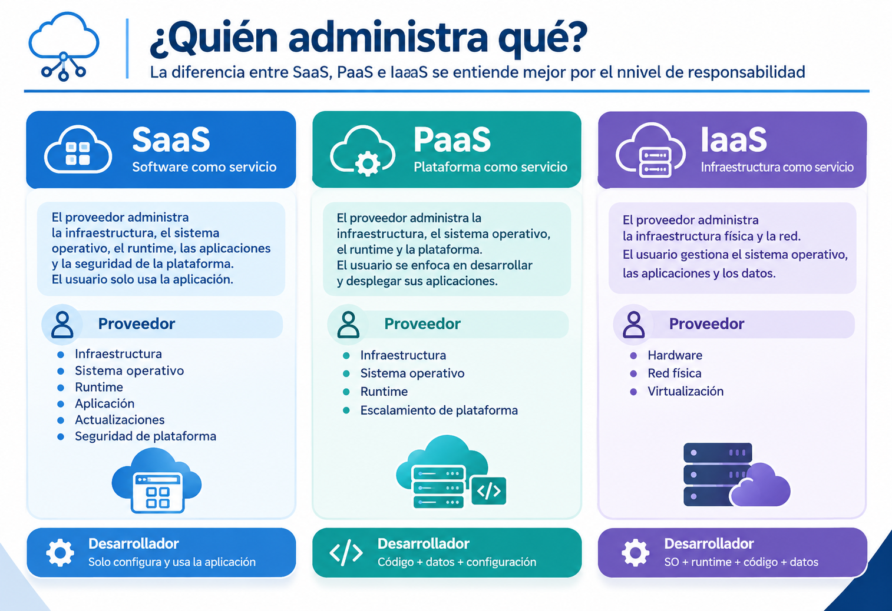

Slide 15
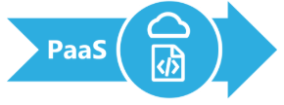
Flujo de Desarrollo y Despliegue de una Aplicación en la Nube (PaaS e IaaS)

Slide 16
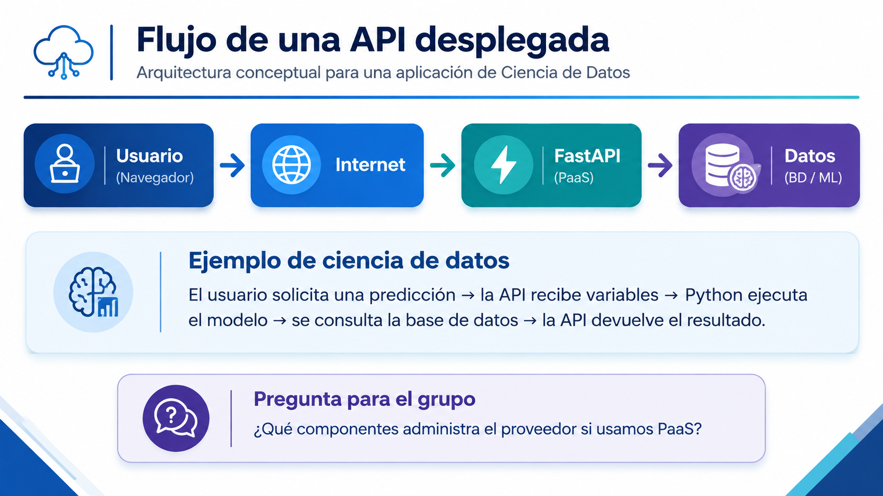

Slide 17
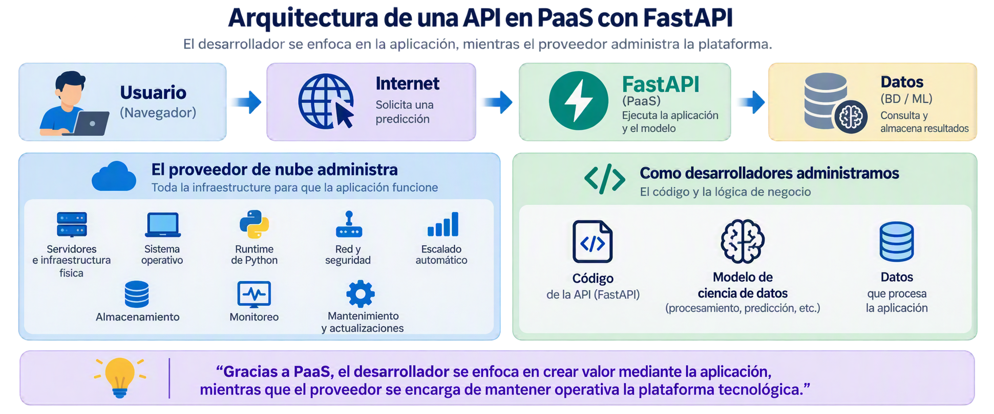

Slide 18
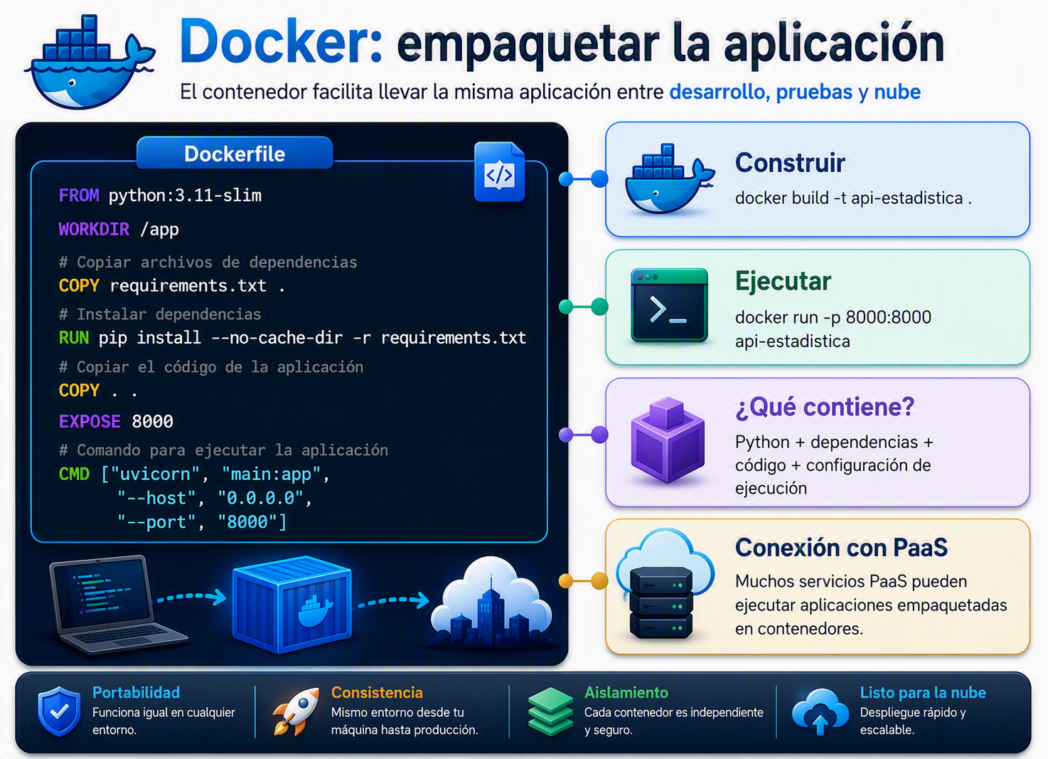

Slide 19
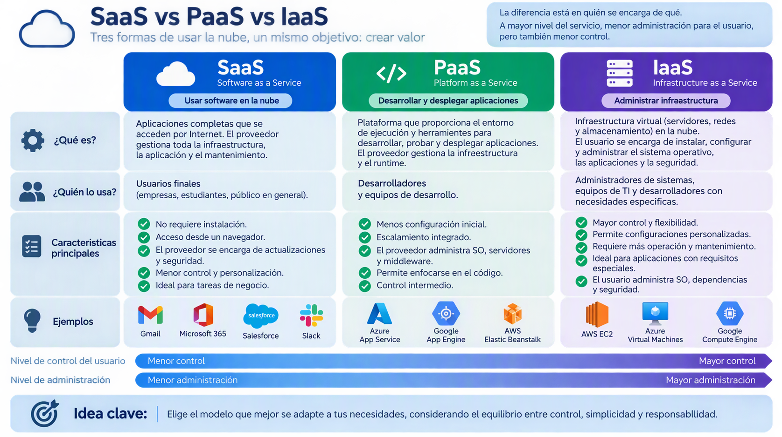
Sesión 6 • 27

Slide 20
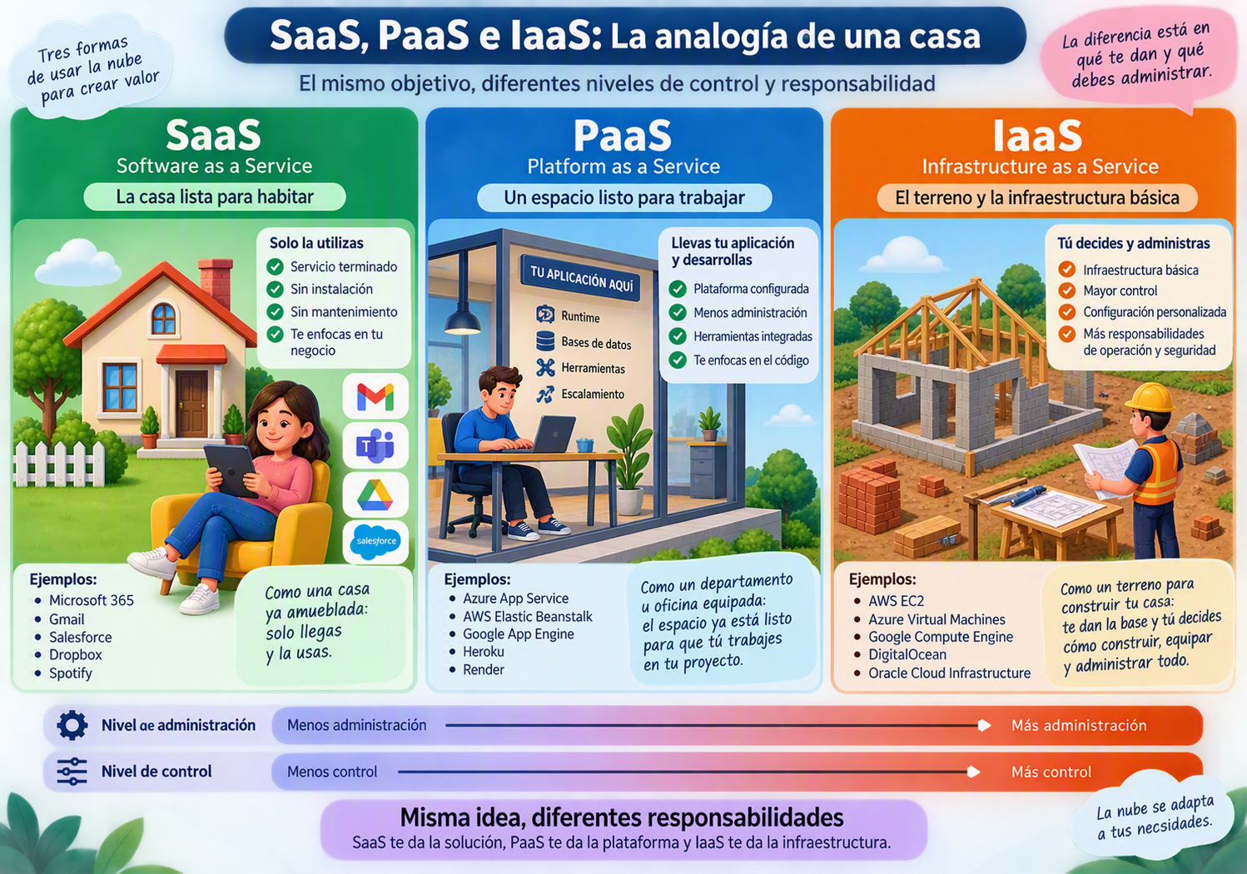
Sesión 6 • 27

Slide 21
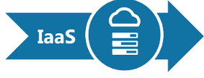
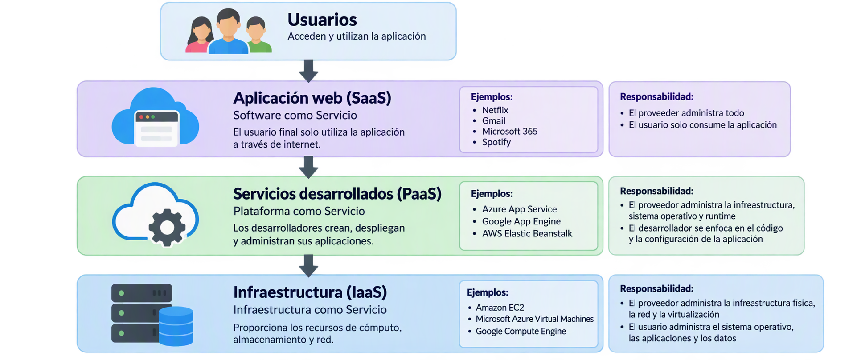
Sesión 6 • 27

Slide 22
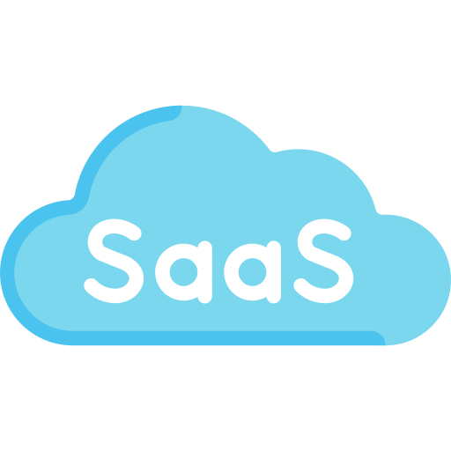
Conclusión
La evolución desde aplicaciones locales hacia arquitecturas basadas en la nube permite construir soluciones escalables para ciencia de datos, inteligencia artificial y sistemas empresariales. La selección entre SaaS, PaaS e IaaS depende del equilibrio requerido entre control, complejidad administrativa, costos y velocidad de despliegue. Comprender estas diferencias permite diseñar arquitecturas tecnológicas más eficientes y alineadas con los objetivos del negocio.
Notes:
1. ¿Qué modelo elegirías (SaaS, PaaS o IaaS)? ¿Por qué?
PaaS, porque permite desarrollar y desplegar la aplicación rápidamente, mientras el proveedor administra la infraestructura, el sistema operativo y el escalamiento.
2. ¿Dónde ejecutarías la aplicación en Python?
En un servicio PaaS como:
Azure App Service
Google App Engine
AWS Elastic Beanstalk
Así el desarrollador se enfoca en el código y no en los servidores.
3. ¿Dónde almacenarías los datos?
En una base de datos administrada en la nube, por ejemplo:
Azure SQL Database
Amazon RDS
Cloud SQL de Google
Esto facilita los respaldos, la seguridad y la disponibilidad.
4. ¿Cómo escalarías la solución?
Mediante escalamiento automático (Auto Scaling) del proveedor cloud para crear más instancias cuando aumente el número de usuarios o consultas.
5. ¿Qué aspectos de seguridad son más importantes?
Credenciales y contraseñas.
Datos de usuarios.
Llaves de acceso a la base de datos.
API Keys.
Respaldos de información.
Además, nunca deben estar escritos directamente en el código.
6. ¿Qué modelo ofrece mejor equilibrio entre costo, control y simplicidad?
PaaS, porque ofrece:
Menor administración que IaaS.
Más flexibilidad que SaaS.
Escalabilidad integrada.
Despliegue rápido.
Costos moderados.

Slide 23
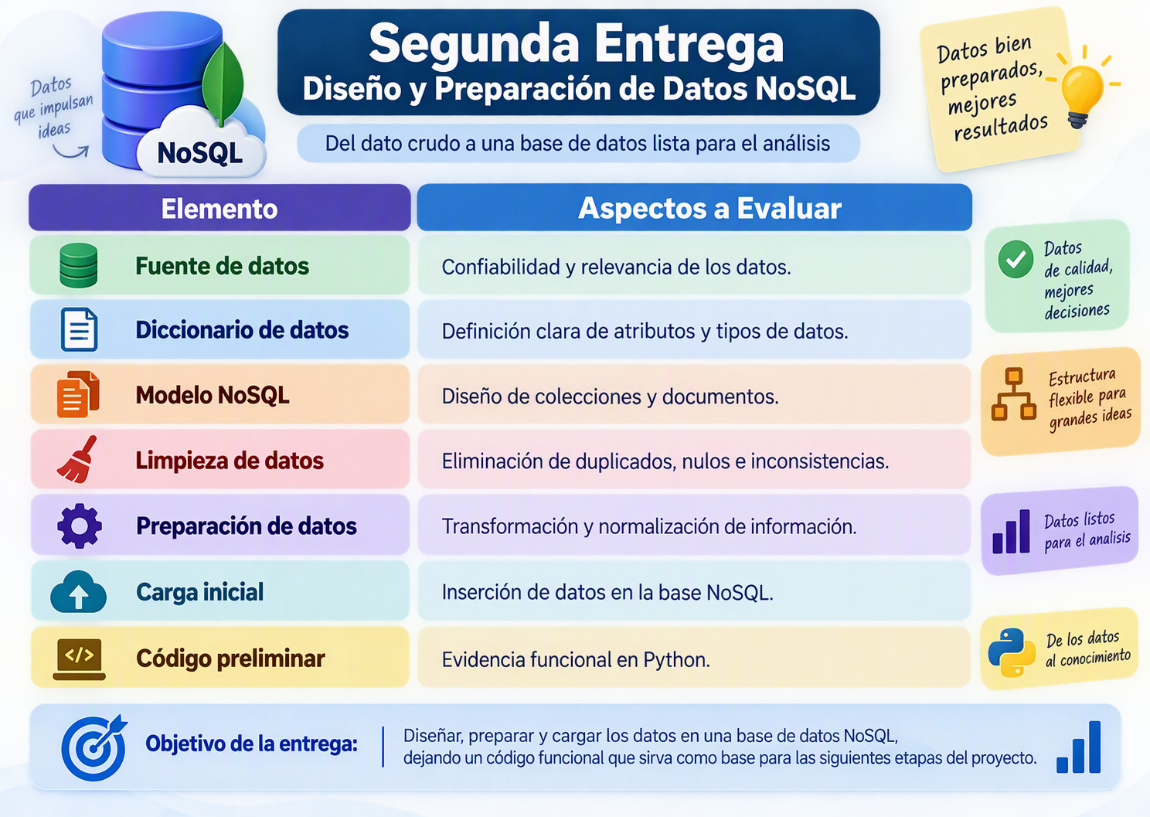
Segunda
entrega 10
de octubre

Slide 24
Gracias

